Slide 1

Método de ordenamiento Quick Sort;
//#21100182
//#22100177
//#22100181
//#22100182
//#22100703
Colín Rios Alejandro
Davila Sanchez Miguel Ángel
Díaz Bartolon Estrella Adai
Fernández Uriegas Ángel Navila
Dante Contreras Molina

Slide 2
Contenido {
Qué es un método de Ordenamiento?
Concepto y características del método Quick Sort
Ventajas y Desventajas del método
Notación O grande
Diagrama de flujo del método
Ejemplo en el pizarrón
Programa que ordena números enteros en un arreglo
Programa que ordena Objetos en un arreglo

Slide 3
<Métodos de ordenamiento>
Los métodos de ordenamiento son algoritmos que realizan la operación de arreglar los registros de una tabla en algún orden secuencial de acuerdo a un criterio de ordenamiento.
El ordenamiento puede estar dado de forma iterativa o recursiva.

Slide 4
Concepto {
Este método recibe el nombre de QuickSort por la velocidad con que ordena los elementos de un arreglo. Actualmente es el mas veloz y eficiente de los métodos de ordenamiento.
Es un algoritmo basado en la técnica de divide y vencerás.

Slide 5
Características Principales
Sigue el paradigma “divide y vencerás”
Selecciona un elemento como pivote y particiona la lista alrededor de ese pivote.
Se implementa comúnmente de manera recursiva.

Slide 6
<Ventajas>
<Desventajas>
Se basa en el principio “divide y vencerás”.
No requiere mucho espacio porque ordena en el lugar.
Muy veloz en listas enormes.
Maneja un Pivote que determina y coloca los datos menores de un lado y del otro lado los mayores.
Al ser recursivo, en el peor de los casos puede tener el rendimiento de la burbuja.
En listas pequeñas puede ser lento
La mala election de un pivote afecta su rendimiento

Slide 7
< Divide y vencerás >
Dividir el problema
Vencer los Subproblemas
Combinar las soluciones

Slide 8
Notación O grande {
Concepto
Es una forma matemática de describir el límite superior del tiempo de ejecución o la complejidad espacial de un algoritmo en función del tamaño de la entrada.
Para qué sirve?
Sirve para clasificar algoritmos según su eficiencia, ayudando a predecir el comportamiento y rendimiento de estos, especialmente en casos con grandes volúmenes de datos.

Slide 9
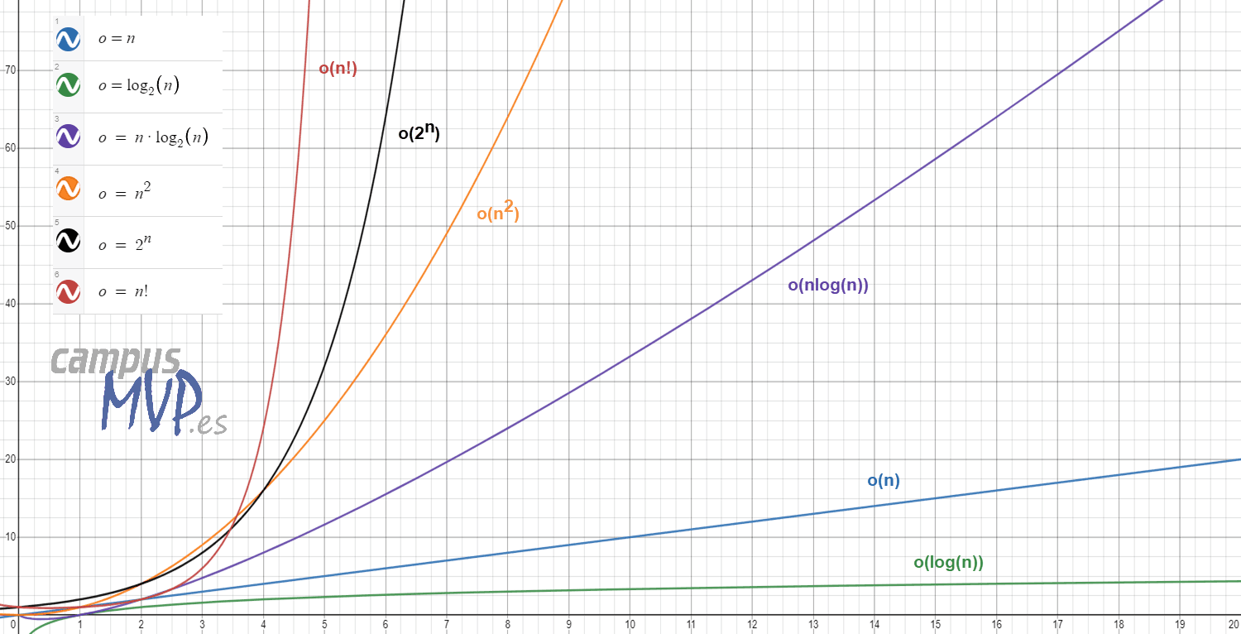

Slide 10
Notación O grande {
Mejor Caso
Caso Promedio
Peor Caso
Ocurre cuando el pivote elegido divide la matriz en dos partes iguales en cada llamada recursiva.
La elección aleatoria o estratégica del pivote contribuye a este rendimiento.
Ocurre cuando la elección del pivote no es buena y la matriz está parcialmente ordenada.
O(n log (n))
O(n log (n))
O(n^2)

Slide 11
Conclusion {
En conclusión, Quick Sort es un algoritmo que se destaca entre los demás métodos de ordenamiento debido a que es altamente eficiente y rápido.
Ya que la estrategia que utiliza para subdividirse en subproblemas lo hace excelente para listas grandes de datos. Sin embargo, es posible que su rendimiento disminuya por una mala elección del pivote.

Slide 12
Gracias por su atención!

